Slide 1
Εκπαιδευτικό υλικό
WP5: Ανάπτυξη δεξιοτήτων στους δήμους
Τεχνολογίες – Άλλα συστήματα ελέγχου
© Copyright CERTUS Project 2015 - All Rights Reserved Grant agreement no.: 620906

Slide 2
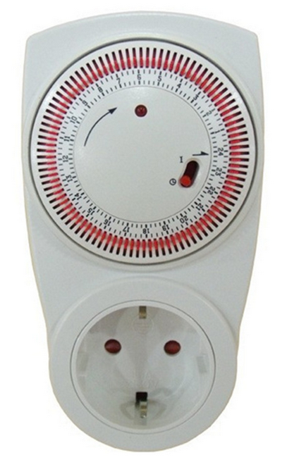
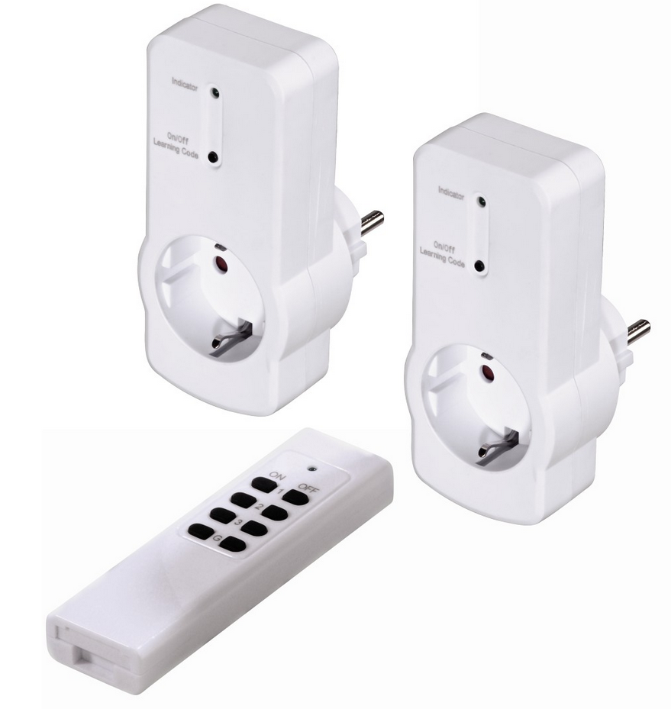
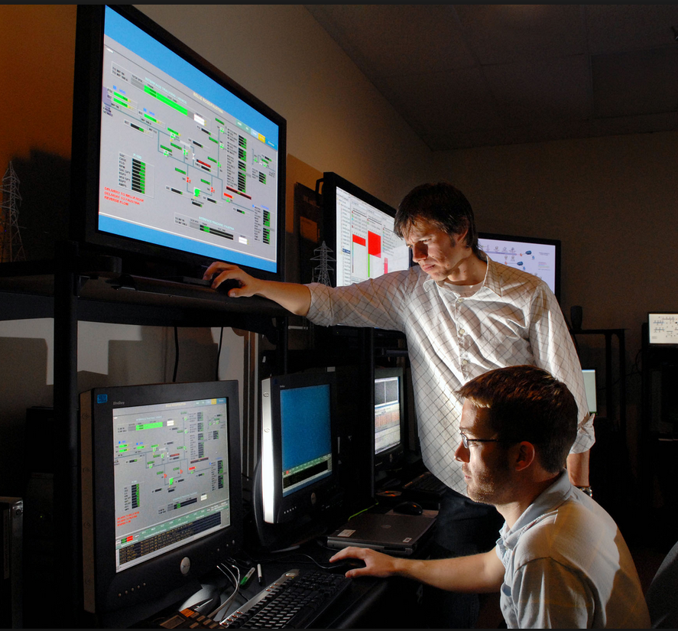
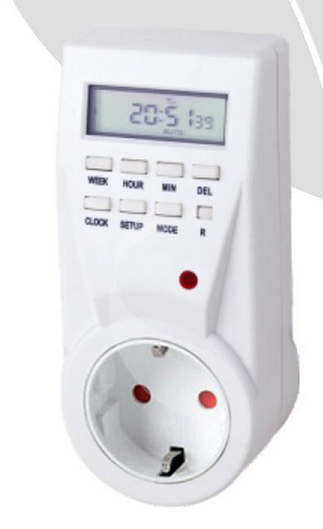
Άλλα συστήματα ελέγχου
© Copyright CERTUS Project 2015 - All Rights Reserved

Slide 3
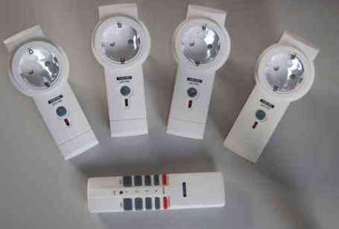
Άλλα συστήματα ελέγχου
Συσκευές
Πρίζες απομακρυσμένου ελέγχου (remote control)
Οι περισσότερες συσκευές είναι σχεδιασμένες με τρόπο που δεν χρειάζεται ή δεν μπορούν να μένουν σε κατάσταση αναμονής για πολλή ώρα (standby mode). Στις περιπτώσεις αυτές οι πρίζες απομακρυσμένου ελέγχου είναι μία καλή λύση για να μειωθεί ο λογαριασμός και να αποφευχθούν πιθανοί κίνδυνοι πυρκαγιάς.
Οι πρίζες απομακρυσμένου ελέγχου έχουν ακτίνα εύρους 30m και δυνατό σήμα για συσκευές εκτός του οπτικού πεδίου. Ιδανική λύση για περιπτώσεις που χρειάζεται πρίζα σε μέρη δύσκολης πρόσβασης. Έτσι μειώνονται οι ενεργειακές σπατάλες.
© Copyright CERTUS Project 2015 - All Rights Reserved

Slide 4
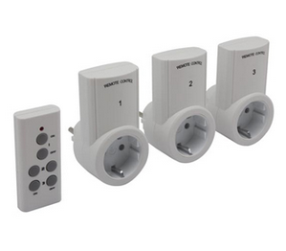
Άλλα συστήματα ελέγχου
Συσκευές
Πρίζες απομακρυσμένου ελέγχου
Σε κτήρια που φιλοξενούν γραφεία, LCD οθόνες και άλλες συσκευές τηλεπικοινωνιακού εξοπλισμού που μένουν σε κατάσταση αναμονής (standby mode) κατά τη διάρκεια της νύχτας, μπορεί να αντιπροσωπεύουν πάνω από το 10% του λογαριασμού.
Ενώ με συσκευές σαν τις πρίζες απομακρυσμένου ελέγχου μπορούμε να βεβαιωθούμε ότι τα πάντα έχουν σβήσει εύκολα και αποτελεσματικά.
Δεν είναι όλες οι ηλεκτρικές συσκευές κατάλληλα σχεδιασμένες για να τις αφήνουμε να λειτουργούν το βράδυ χωρίς να υπάρχει κίνδυνος πυρκαγιάς.
© Copyright CERTUS Project 2015 - All Rights Reserved

Slide 5
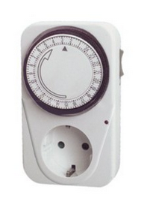
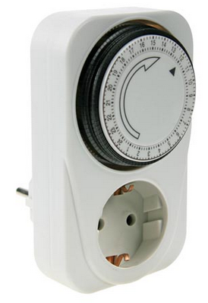
Άλλα συστήματα ελέγχου
Συσκευές
Πρίζες με χρονοδιακόπτη
Ο χρονοδιακόπτης μπορεί να ενεργοποιήσει ή να απενεργοποιήσει εξοπλισμό πολλές ή μία φορά, σε προκαθορισμένο χρόνο μετά από διακοπή ή κυκλικά. Ένας χρονοδιακόπτης με αντίστροφη μέτρηση συνήθως κλείνει το ρεύμα σε μια συγκεκριμένη ώρα.
Ένας κυκλικός χρονοδιακόπτης ανοιγοκλείνει τον εξοπλισμό επαναλαμβανόμενα σε συγκεκριμένες ώρες για ένα χρονικό διάστημα και μετά επαναλαμβάνει τον κύκλο. Συνήθως το διάστημα αυτό είναι μία μέρα ή μία εβδομάδα.
Για παράδειγμα, ένας χρονοδιακόπτης μπορεί να ενεργοποιεί την κεντρική θέρμανση για συγκεκριμένες ώρες το πρωί τις καθημερινές και για όλη την μέρα το Σαββατοκύριακο.
© Copyright CERTUS Project 2015 - All Rights Reserved

Slide 6
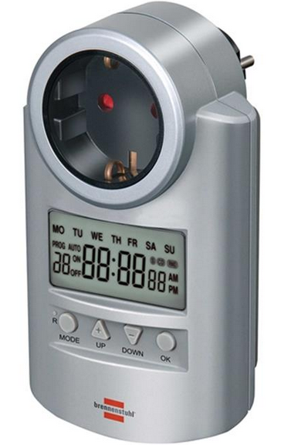
Άλλα συστήματα ελέγχου
Συσκευές
Πρίζες με χρονοδιακόπτη
Χαρακτηριστικό παράδειγμα:
Ψηφιακός εβδομαδιαίος προγραμματιστής
Επιτρέπει τον προγραμματισμό των ηλεκτρικών συσκευών
Καταγράφει δεδομένα σε περίπτωση απώλειας ρεύματος
Έχει 20 διαφορετικά προγράμματα με διάρκεια έως και ένα λεπτό
Οθόνη LCD
Λειτουργία 12/24ωρο
Επιλογή λειτουργίας Χειμώνας/Καλοκαίρι
© Copyright CERTUS Project 2015 - All Rights Reserved

Slide 7
Άλλα συστήματα ελέγχου
Κεντρικά συστήματα διαχείρισης και ελέγχου
© Copyright CERTUS Project 2015 - All Rights Reserved

Slide 8
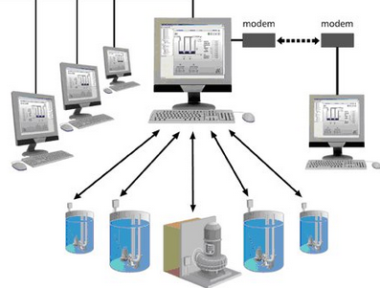
Άλλα συστήματα ελέγχου
Κεντρικά συστήματα διαχείρισης και ελέγχου
Τα συστήματα απομακρυσμένου ελέγχου και διαχείρισης χρησιμοποιούνται κυρίως σε μεγάλες εγκαταστάσεις, όπως κτίρια γραφείων, ξενοδοχεία, εμπορικά κέντρα, βιομηχανικές μονάδες, κέντρα λειτουργιών δικτύου, αεροδρόμια, με κάποιον βαθμό αυτοματοποίησης.
Τα συστήματα αυτά λαμβάνουν δεδομένα από αισθητήρες, τηλεμετρικούς σταθμούς, δεδομένα χρηστών και άλλες πηγές.
Το σύστημα μέσω λειτουργικού (software) στέλνει εντολές απομακρυσμένα σε άλλους υπολογιστές και συσκευές.
© Copyright CERTUS Project 2015 - All Rights Reserved

Slide 9
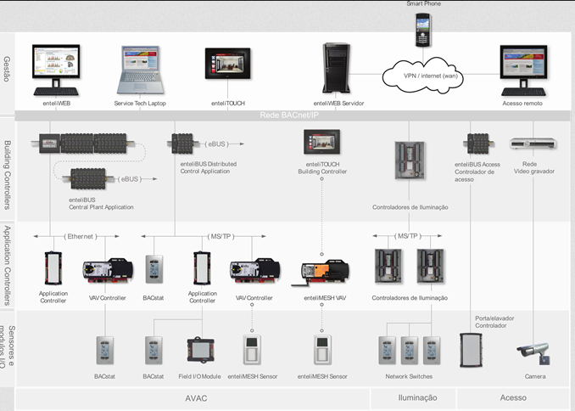
Άλλα συστήματα ελέγχου
Κεντρικά συστήματα διαχείρισης και ελέγχου
Σε αντίθεση με το παρελθόν που τα συστήματα περιορίζονταν στον έλεγχο και την μετάδοση δεδομένων (SCADA) στην βιομηχανία, σήμερα βρίσκουν εφαρμογή και σε άλλους τομείς, όπως:
Έξυπνα δίκτυα
Έλεγχος κίνησης αμαξοστοιχιών
Σύστημα παρακολούθησης υγείας
Αισθητήρες αγωγών
Επίβλεψη ασθενών
Έλεγχος desktop/server
© Copyright CERTUS Project 2015 - All Rights Reserved

Slide 10
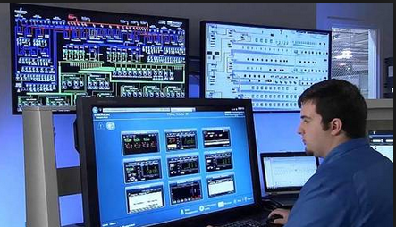
Άλλα συστήματα ελέγχου
Κεντρικά συστήματα διαχείρισης και ελέγχου
Στους αυτοματισμούς των κτηρίων, τα συστήματα ελέγχου και διαχείρισης χρησιμοποιούνται για:
Φωτισμός
Ένα σύστημα ελέγχου και διαχείρισης για τον προγραμματισμό του φωτισμού πρέπει να είναι εύχρηστο.
Ένα σύστημα που μπορεί να προγραμματίζει χρονοδιαγράμματα φωτισμού είναι πολύ χρήσιμο στη διαχείριση. Επίσης, είναι σημαντικό να παρέχει την επιθυμητή ένταση φωτισμού.
Αερισμό, θέρμανση, ψύξη
Ένα σωστά σχεδιασμένο σύστημα διαχείρισης και ελέγχου μπορεί και διατηρεί τις προκαθορισμένες περιβαλλοντικές συνθήκες στο κτήριο.
Τροφοδότηση
Τα συστήματα ελέγχου τροφοδοσίας καυσίμου του λέβητα πρέπει να ξέρουν πότε να ανοίγουν και να κλείνουν την τροφοδότηση. Τα συστήματα διαχείρισης υπολογίζουν την κατανάλωση του λέβητα.
© Copyright CERTUS Project 2015 - All Rights Reserved

Slide 11
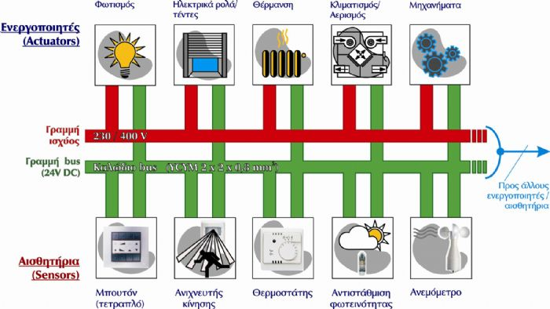
Άλλα συστήματα ελέγχου
Κεντρικά συστήματα διαχείρισης και ελέγχου
Εφαρμογή
Σε μεγάλα κτίρια όπως ξενοδοχεία και κτίρια
γραφείων μπορούμε να:
ελέγχουμε τον φωτισμό,
την σκίαση,
τον κλιματισμό,
την είσοδο και έξοδο των χρηστών
Έχοντας γνώμονα την εξοικονόμηση πόρων και την ελαχιστοποίηση της σπατάλης ενέργειας που συντελεί σε μειωμένες λειτουργικές δαπάνες.
© Copyright CERTUS Project 2015 - All Rights Reserved

Slide 12
Άλλα συστήματα ελέγχου
Κεντρικά συστήματα διαχείρισης και ελέγχου – Έξυπνοι μετρητές
Υπάρχουν και μικρά συστήματα διαχείρισης και ελέγχου, κατάλληλα για μικρότερα κτήρια. Στην αγορά κυκλοφορεί μία ευρεία ποικιλία προϊόντων. Τα παραδείγματα που ακολουθούν τα συναντάμε σε πολλές χώρες της Ευρώπης.
1. EDP re:dy kit
Καταγράφει την οικιακή κατανάλωση ενέργειας, εντοπίζει τις συσκευές με την μεγαλύτερη κατανάλωση και υπολογίζει την προβλεπόμενη καταναλισκόμενη ενέργεια και το κόστος του λογαριασμού.
Μπορεί να ενεργοποιήσει και να απενεργοποιήσει διάφορες συσκευές εντός κτηρίου.
Ο εξοπλισμός έχει αναβαθμιστεί με επιπλέον χαρακτηριστικά, όπως την δυνατότητα να ελέγχει την παραγωγή ηλιακής ενέργειας και να αναλύει την ηλεκτρική κατανάλωση οχημάτων.
© Copyright CERTUS Project 2015 - All Rights Reserved

Slide 13
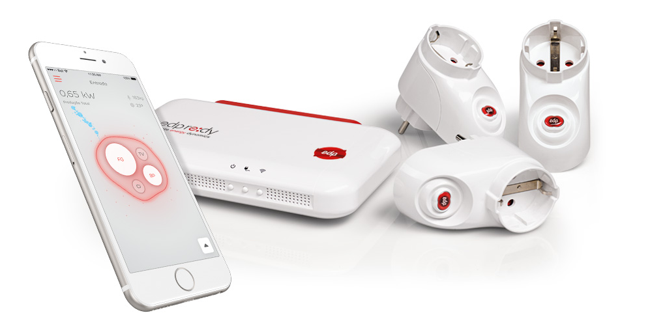
Other Control Solutions
Κεντρικά συστήματα διαχείρισης και ελέγχου – Έξυπνοι μετρητές
EDP re:dy kit
© Copyright CERTUS Project 2015 - All Rights Reserved

Slide 14
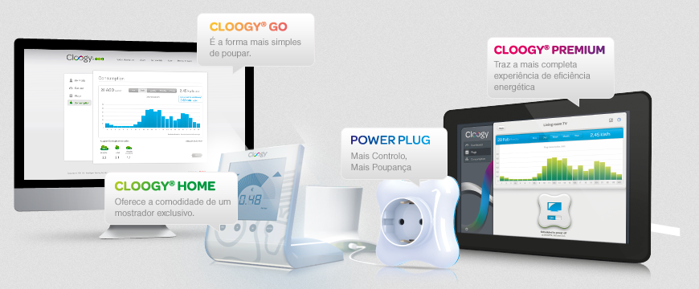
Άλλα συστήματα ελέγχου
Κεντρικά συστήματα διαχείρισης και ελέγχου – Έξυπνοι μετρητές
2.Cloogy
Καταγράφει την κατανάλωση ηλεκτρικού ρεύματος και πετρελαίου. Η συγκεκριμένη τεχνολογία είναι εύχρηστη και βοηθά στην οικιακή εξοικονόμηση ενέργειας. Οι ιδιοκτήτες που διαθέτουν δεξαμενή πετρελαίου έχουν το πλεονέκτημα μιας λύσης που βελτιστοποιεί ταυτόχρονα την κατανάλωση από την δεξαμενή και την συνολική κατανάλωση του σπιτιού.
Η τεχνολογία αυτή μπορεί να συνδεθεί και με το κεντρικό σύστημα θέρμανσης. Μέσω της ιστοσελίδας του συστήματος μπορεί κανείς να ελέγξει την διάρκεια λειτουργίας του συστήματος θέρμανσης και να την προσαρμόσει σύμφωνα με τις καθημερινές ανάγκες.
© Copyright CERTUS Project 2015 - All Rights Reserved

Slide 15
Άλλα συστήματα ελέγχου
Κεντρικά συστήματα διαχείρισης και ελέγχου – Έξυπνοι μετρητές
3. TED Pro Home
Το σύστημα διαχείρισης ενέργειας TED Pro Home χρησιμοποιεί το υπάρχον ηλεκτρικό δίκτυο της οικείας σας για να επιβλέπει την χρήση ενέργειας σε πραγματικό χρόνο. Μπορεί να συνδεθεί με 32 διαφορετικά κυκλώματα, καθώς επίσης και διαφορετικά δωμάτια. Έτσι, μπορεί κανείς να παρακολουθεί συσκευές που είναι ενεργοβόρες και να τις αποσυνδέει αναλόγως με τις ανάγκες.
Το σύστημα χρησιμοποιεί αισθητήρες ρεύματος που στερεώνονται στις τριφασικές παροχές του ηλεκτρικού πίνακα. Οι συσκευές στέλνουν με την σειρά τους τα δεδομένα μέσω του powerline του σπιτιού, χωρίς να απαιτείται επιπλέον καλωδίωση.
Τα δεδομένα συγκεντρώνονται σε μία μονάδα λήψης που μπορεί να συνδεθεί σε οποιαδήποτε έξοδο στο σπίτι. Η μονάδα λήψης διαθέτει λογισμικό, ικανό να αποθηκεύσει ενεργειακά δεδομένα μέχρι και 10 χρόνων. Οι ιδιοκτήτες μπορούν να παρακολουθούν τα δεδομένα μέσω συσκευών που έχουν την δυνατότητα να συνδεθούν με το διαδίκτυο (π.χ. smartphone, tablet κ.α.). Αν το επιθυμεί κανείς, μπορεί επίσης να λαμβάνει προσωπικά μηνύματα και προειδοποιήσεις μέσω email ή μηνύματος στο κινητό.
© Copyright CERTUS Project 2015 - All Rights Reserved

Slide 16
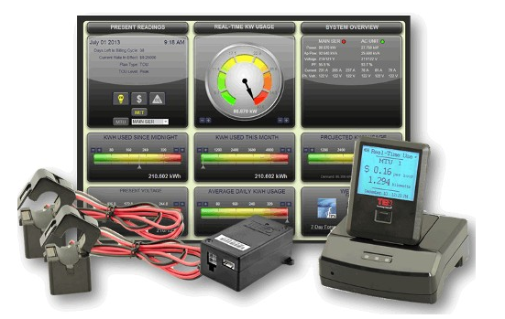
Other Control Solutions
Κεντρικά συστήματα διαχείρισης και ελέγχου – Έξυπνοι μετρητές
© Copyright CERTUS Project 2015 - All Rights Reserved

Slide 17
Άλλα συστήματα ελέγχου
Κεντρικά συστήματα διαχείρισης και ελέγχου – Έξυπνοι μετρητές
Οφέλη
Η πληροφορίας που δεχόμαστε είναι πολύ σημαντική, καθώς βοηθάει στη βέλτιστη χρήση της ηλεκτρικής ενέργειας από τον καταναλωτή, με άμεσο επακόλουθο την εξοικονόμηση ενέργειας.
Υπολογίζεται ότι η υιοθέτηση υγιέστερων καταναλωτικών συνηθειών και η βελτίωση της καταναλωτικής συμπεριφοράς μπορεί να αποφέρει μείωση της κατανάλωσης ηλεκτρικής ενέργειας από 5% έως 15%, ειδικά κατά τις ώρες αιχμής.
Ο χρήστης βλέπει τα δεδομένα κατανάλωσης σε πραγματικό χρόνο στην οθόνη του υπολογιστή του ή στο κινητό του και μπορεί να να γνωρίζει την επίδραση κάθε διαφορετικής συσκευής στην κατανάλωσή του.
Τα δεδομένα μπορούν να μετατραπούν σε κόστος ενέργειας και σε εκτίμηση εκπομπής ρύπων (CO2), Βελτιώνοντας την περιβαλλοντική συνείδηση των πολιτών
© Copyright CERTUS Project 2015 - All Rights Reserved

Slide 18
Άλλα συστήματα ελέγχου
Κεντρικά συστήματα διαχείρισης και ελέγχου + SMART METERS
Smart Metering
καταγράφονται ενεργειακά δεδομένα προς τιμολόγηση,
αξιοποιούνται στατιστικά,
ελέγχεται η κατανάλωση,
γενική διαχείριση του κτιρίου σε ενιαίο σύνολο έξυπνης διαχείρισης
Ολοκληρωμένο συστήματα διαχείρισης
έλεγχος φωτισμού,
έλεγχος ρολά, γκαραζόπορτα, τέντες,
έλεγχος οπτικοακουστικό σύστημα,
έλεγχος κλιματισμού και θέρμανσης,
ενεργοποίηση διαφορετικών σεναρίων φωτισμού, θερμοκρασίας ,
χειρισμός κεντρικών λειτουργιών σε ξενοδοχεία, αεροδρόμια κατοικίες ή μουσεία.
© Copyright CERTUS Project 2015 - All Rights Reserved

Slide 19
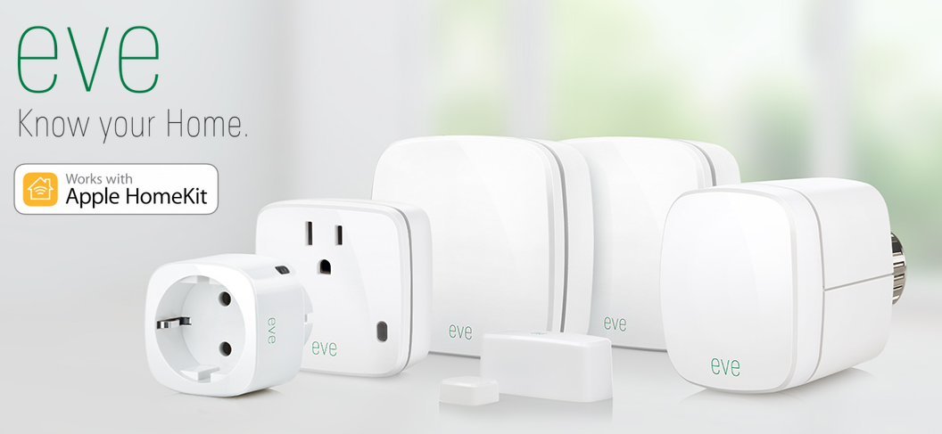
Other Control Solutions
Global Monitoring and Control Systems
© Copyright CERTUS Project 2015 - All Rights Reserved

Slide 20
Εκπαιδευτικό υλικό
WP5: Ανάπτυξη δεξιοτήτων στους δήμους
Τεχνολογίες – Άλλα συστήματα ελέγχου
© Copyright CERTUS Project 2015 - All Rights Reserved Grant agreement no.: 620906

